Slide 1
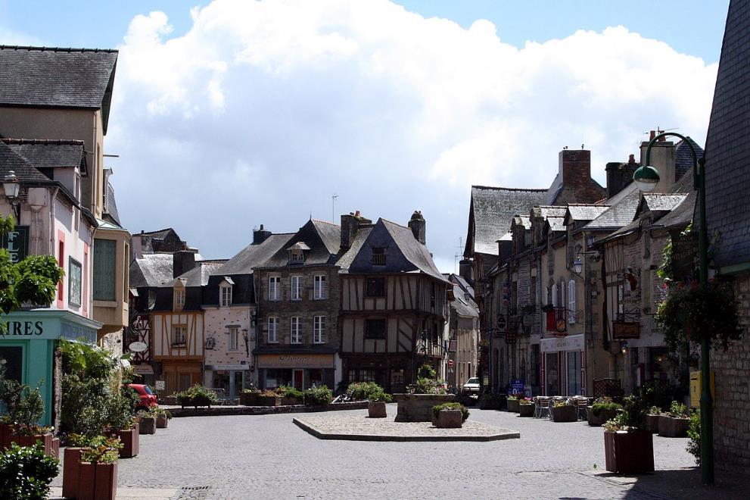
Malestroit N°2 Le Morbihan

Slide 2
Malestroit ([maletʁwa]) est une commune française, située dans le département du Morbihan en région Bretagne.
Longtemps chef-lieu de canton (la commune a perdu ce titre lors de la réforme administrative de 2014 et est désormais incorporée au canton de Moréac), Malestroit est traversée par le canal de Nantes à Brest et par la rivière Oust qui sont confondus à cet endroit.

Slide 3
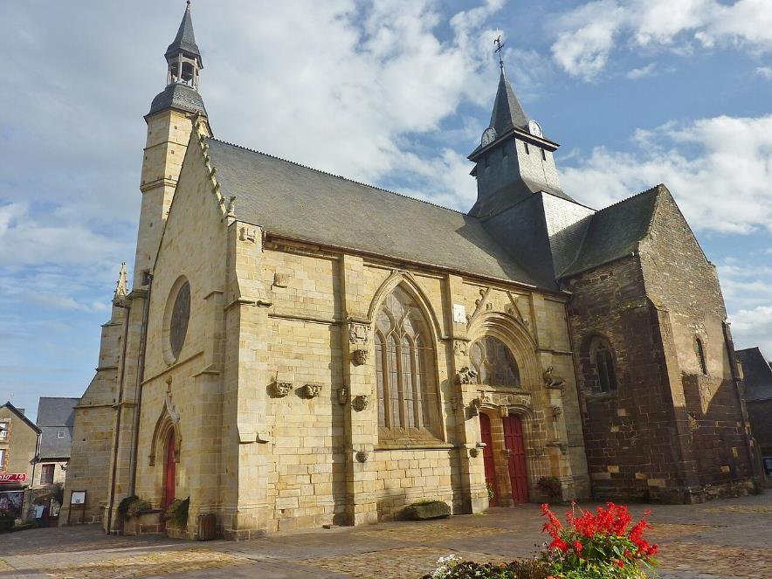
Église Saint-Gilles : vue extérieure d'ensemble 2.

Slide 4
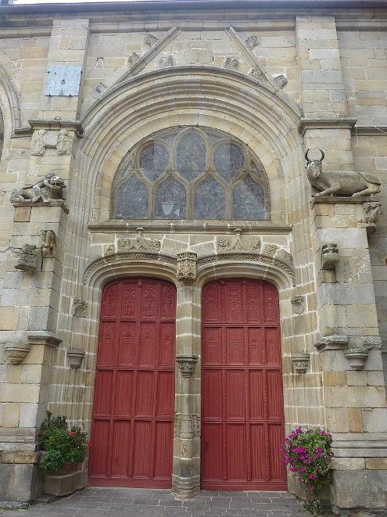
Église Saint-Gilles : double porte.

Slide 5
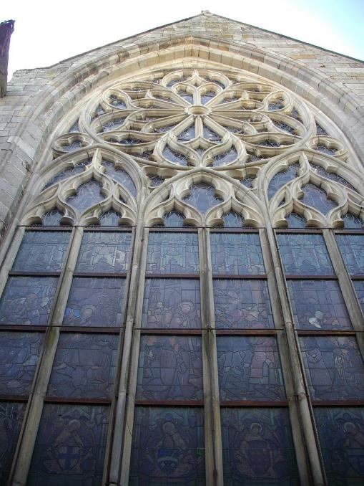
Église Saint-Gilles : fenêtre du chevet.

Slide 6
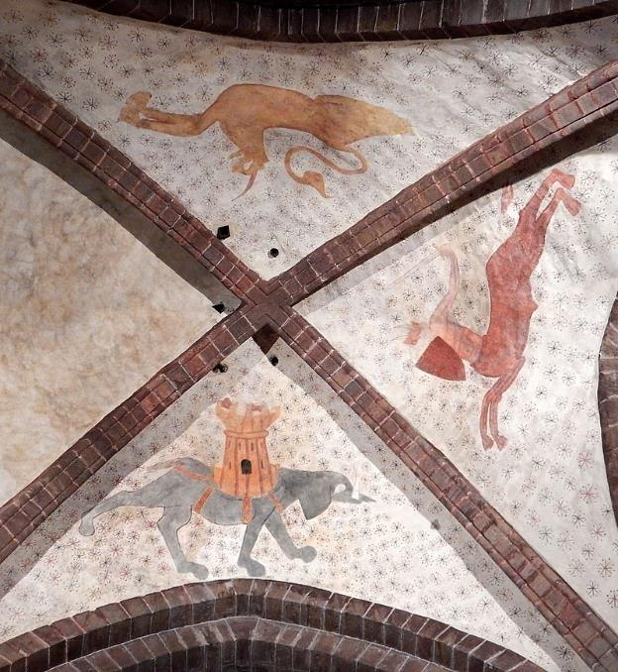
Église Saint-Gilles : fresques romanes de la croisée de voûte.

Slide 7
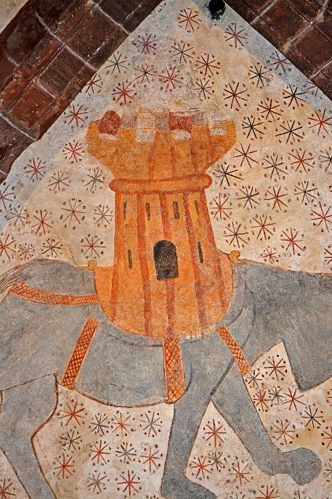
Église Saint-Gilles : fresques romanes, éléphant.

Slide 8
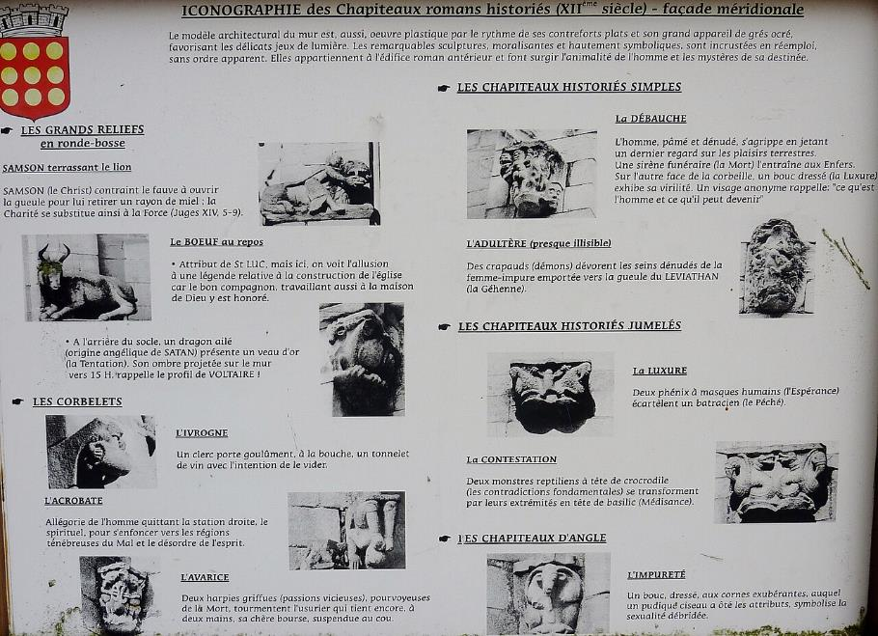
Église Saint-Gilles : panneau d'information touristique expliquant les chapiteaux romans historiés.

Slide 9
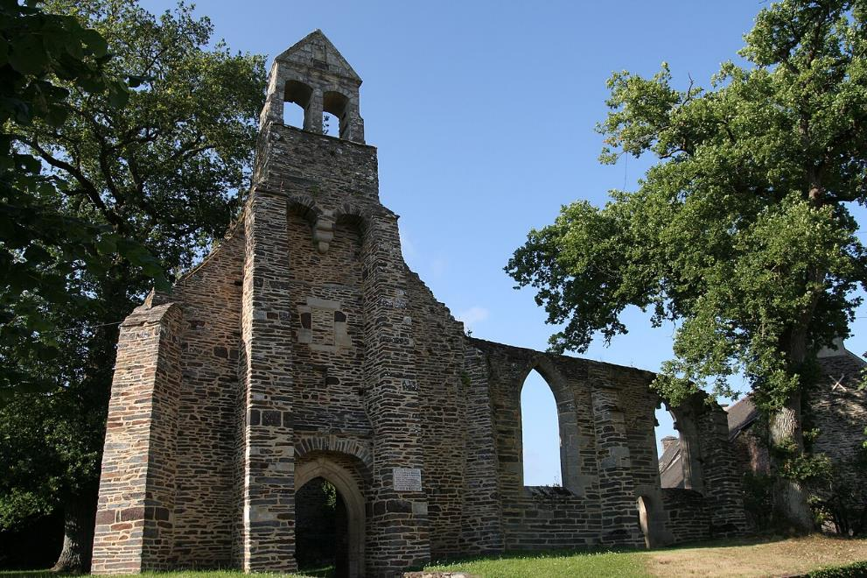
Chapelle de la Madeleine : façade sud.

Slide 10
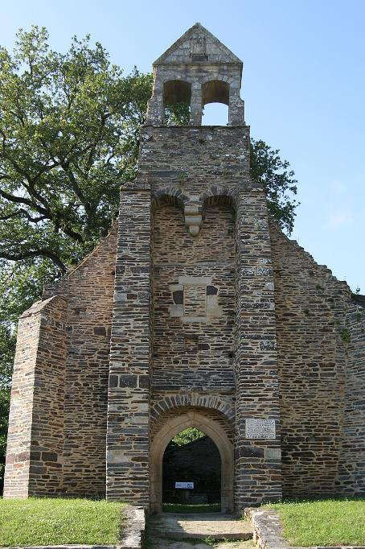
Chapelle de la Madeleine : le clocher-mur.

Slide 11
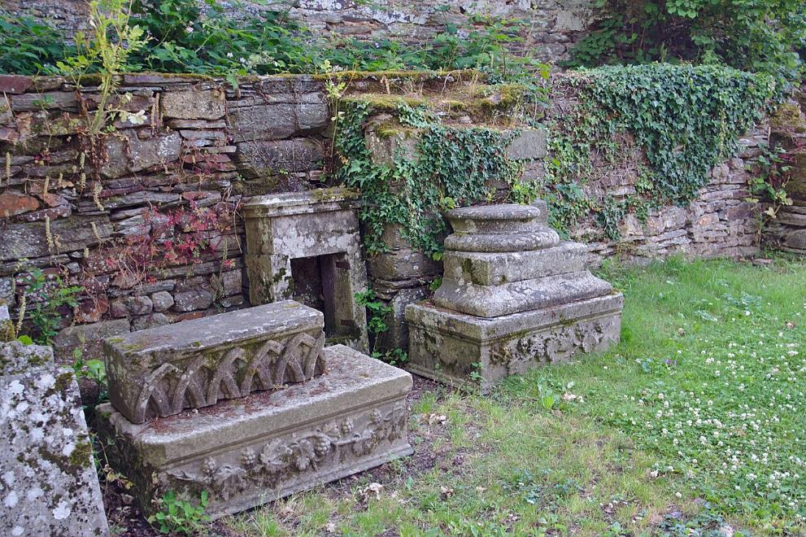
Vestiges à l'intérieur de la chapelle de la Madeleine.

Slide 12
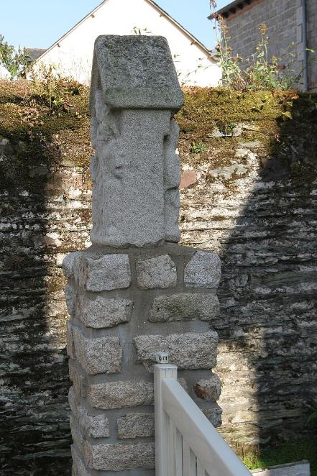
Croix du faubourg Saint-Michel.

Slide 13
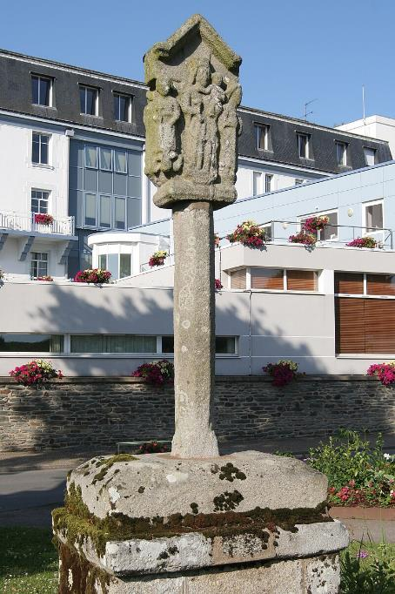
Croix Joubin.

Slide 14
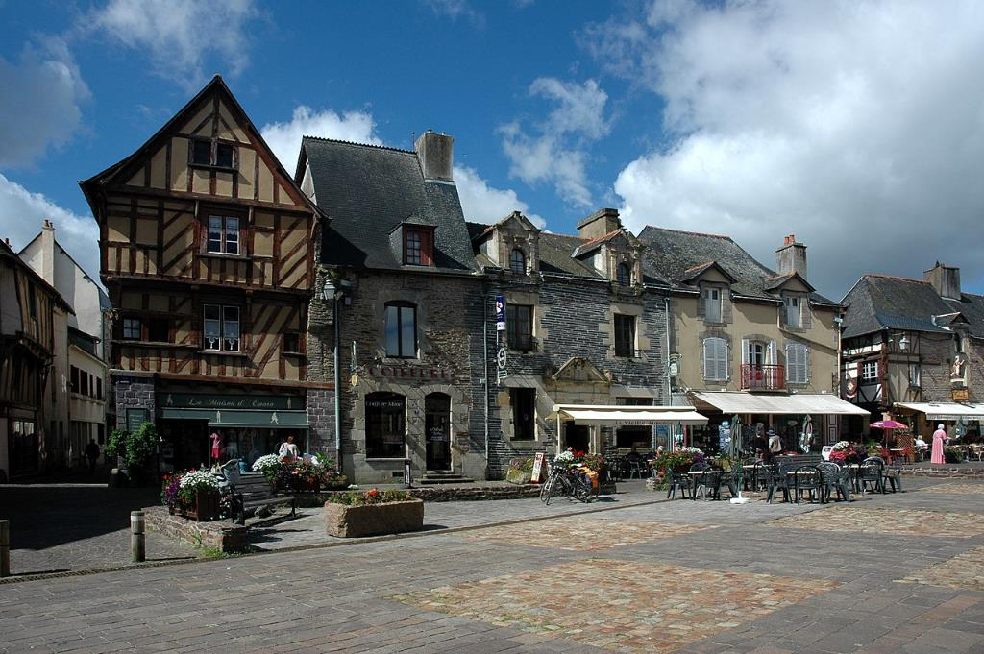
Les maisons anciennes de la place du Bouffay.

Slide 15
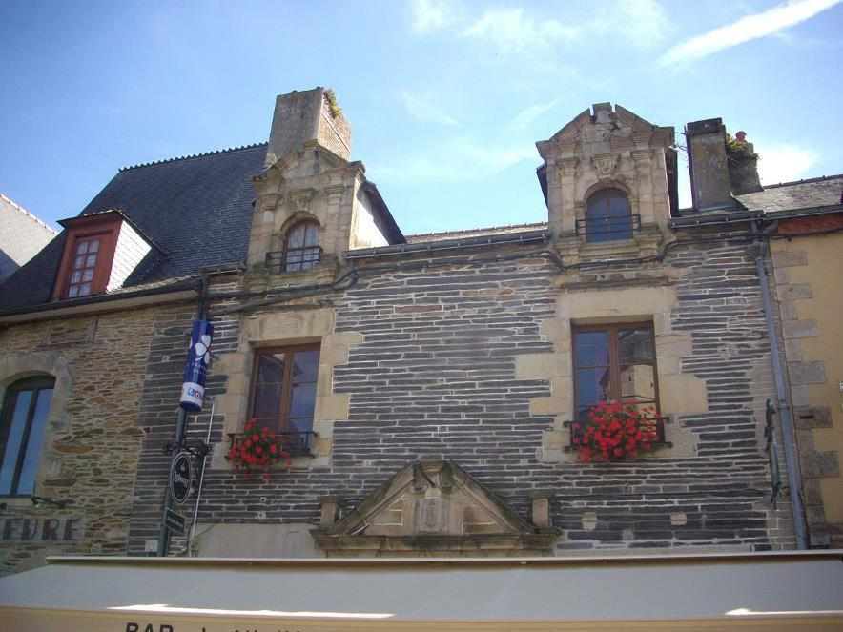
La maison du 9, place du Bouffay.

Slide 16
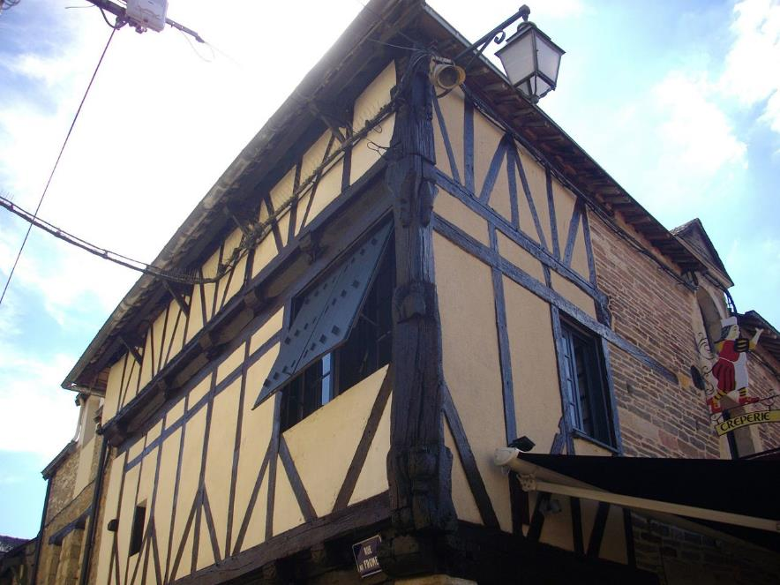
La maison du 13, place du Bouffay.

Slide 17
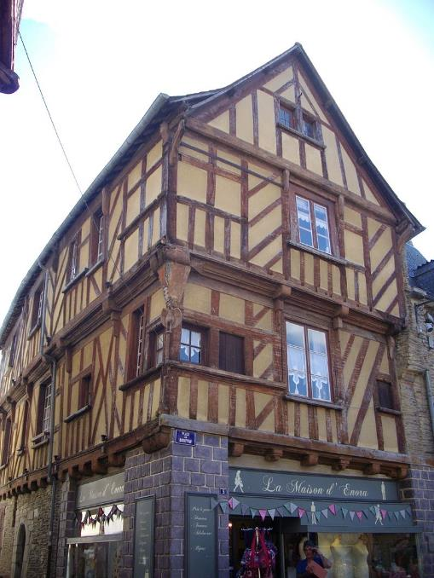
La maison du Pélican.

Slide 18
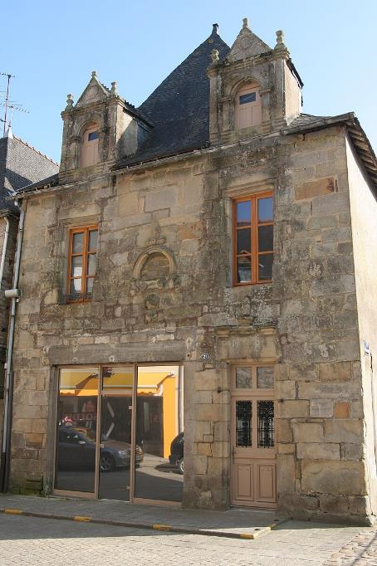
La maison du 21, rue du Général de Gaulle.

Slide 19
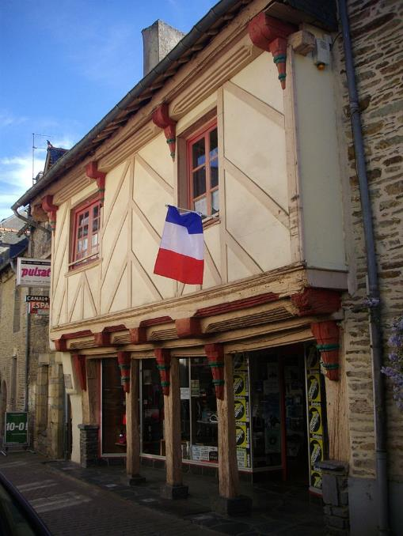
La maison Le Moué.

Slide 20
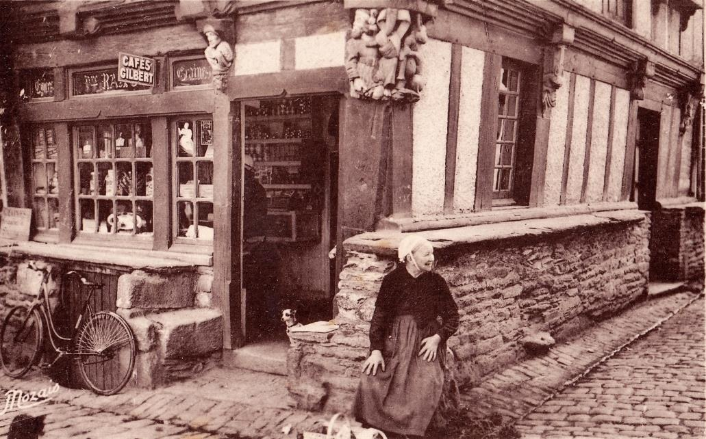
La maison de la Truie-qui-file au début du XXe siècle (carte postale).

Slide 21
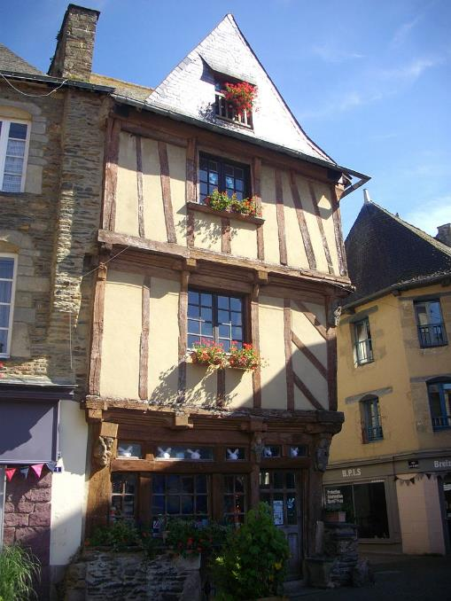
La maison de la Truie-qui-file.

Slide 22
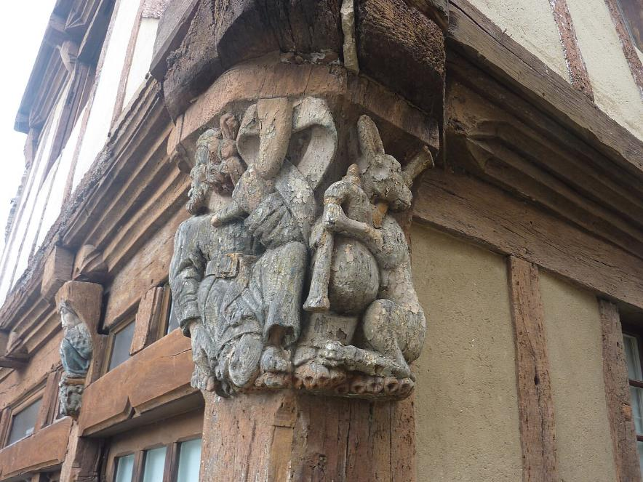
Groupe sculpté situé à l'angle de la maison de la Truie-qui-file.

Slide 23
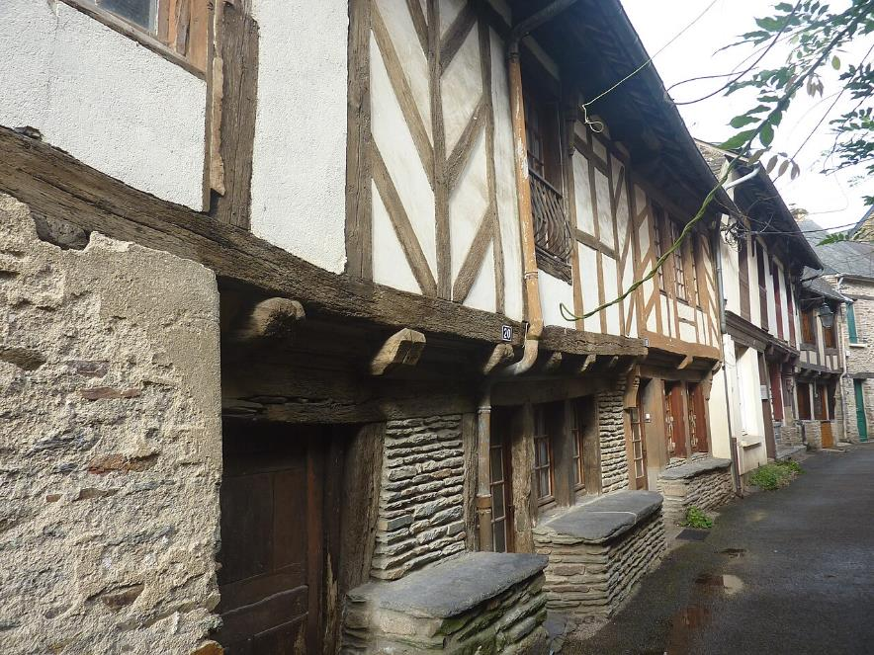
Maisons à colombages du XVe siècle de la Rue aux Anglais, avec leurs étals de schiste.

Slide 24
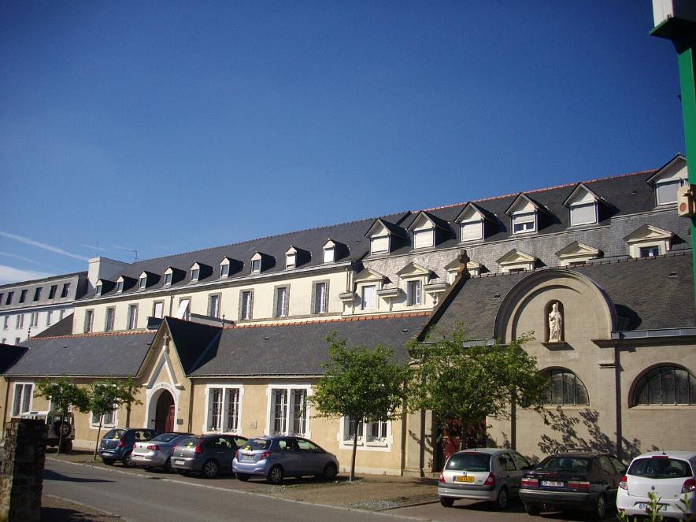
Malestroit : le couvent des Ursulines.

Slide 25
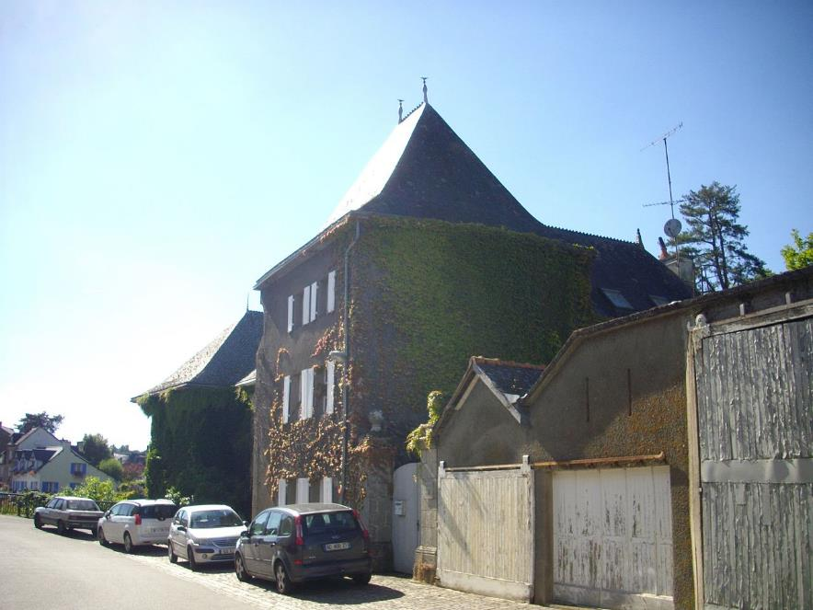
Malestroit : le couvent des Augustins.

Slide 26
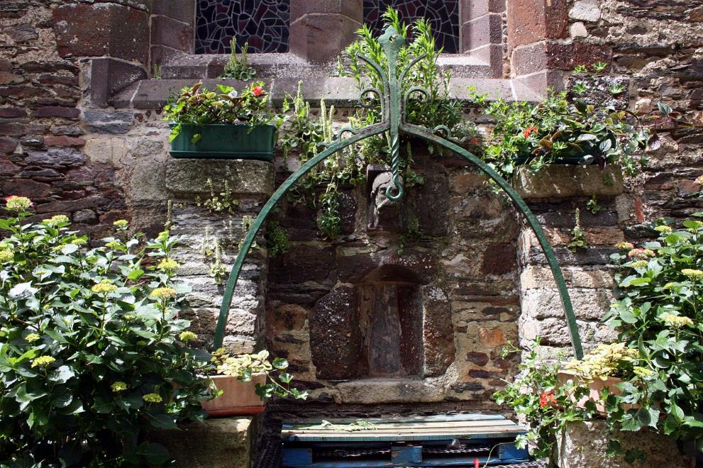
Fontaine du Lion d'Or.

Slide 27
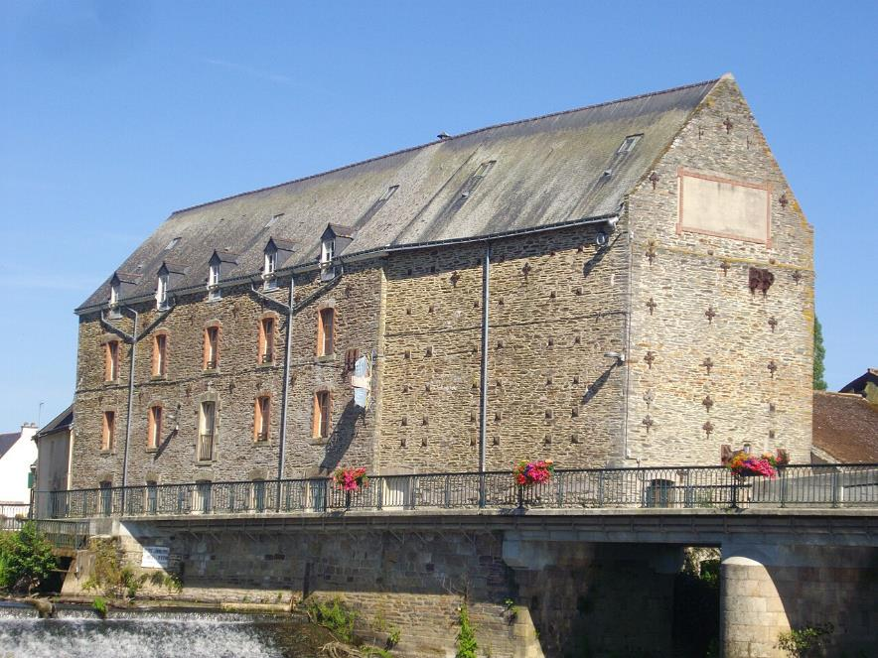
Le moulin de Malestroit.

Slide 28
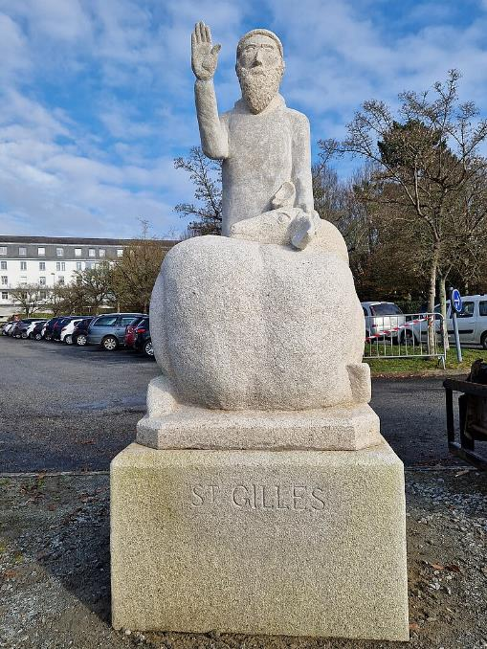
statue de Saint Gilles en granit par John Serrat

Slide 29
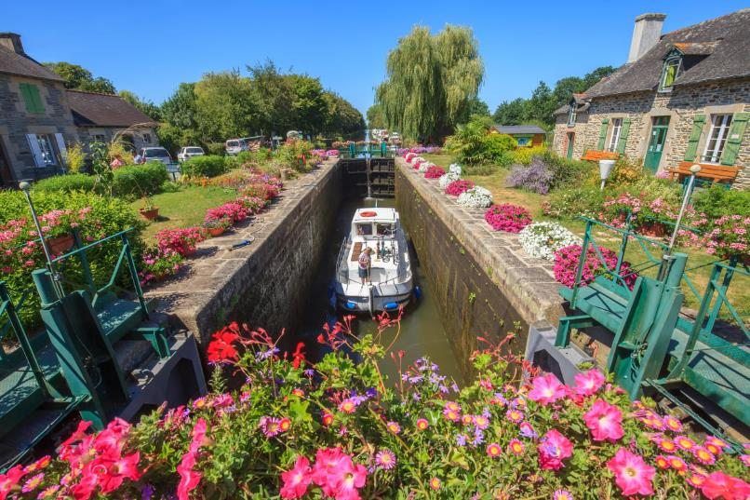
Sur Une Proposition de JackDidier Lorient Vous Présente La Commune De Malestroit N°2 le Morbihan
Les Images Et Le son Du Net
Daniel

